Slide 1
Процессы и потоки в ОС Часть 2 - Потоки

Slide 2
Характеристики потоков (Thread)
Представляют собой код («поток выполнения»), непосредственно выполняющийся и получающий процессорное время
Обладают собственным состоянием выполнения (регистры, стек и т.п.)
Позволяют распараллелить вычисления в многопоточных приложениях
Совместно используют ресурсы процесса
Являются единицей планирования в многозадачных системах

Slide 3
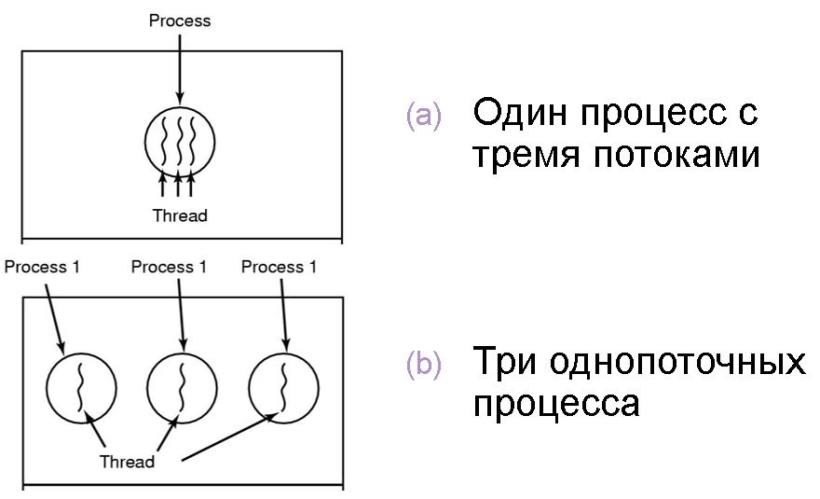
Многозадачность (multitasking) и многопоточность (multithreading)

Slide 4
Характеристики многопоточных приложений
Части кода программы могут выполняться параллельно или квази-параллельно
Фрагменты программы могут выполняться независимо друг от друга
Ускоряется работа приложения, если это возможно алгоритмически
Требуется обеспечить согласованную работу потоков (синхронизацию)
Усложняется программирование приложения

Slide 5
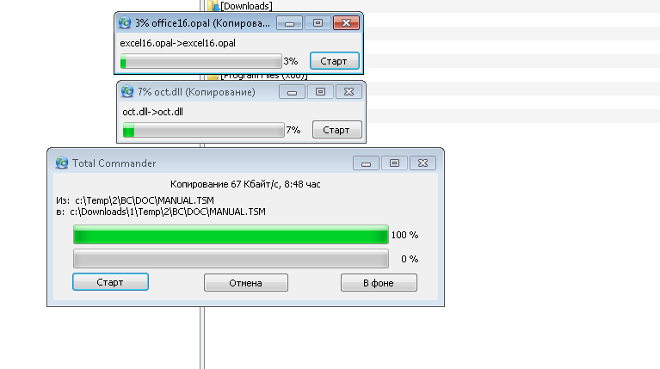
Пример многопоточного приложения (Total Commander)

Slide 6
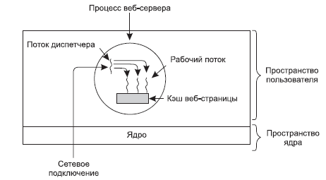
Примеры многопоточного приложения (Web-сервер)

Slide 7
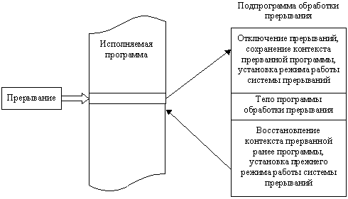
Сохранение контекста при переключении потоков

Slide 8
Элементы состояния потока (контекст потока)
Счетчик команд процессора
Текущие значения регистров процессора
Стек
Состояние флагов процессора

Slide 9
Планирование потоков
Планирование потоков в многозадачной системе определяет условия, при которых планировщик операционной системы выделяет потоку процессорное время, а также порядок их переключения (дисциплину планирования)

Slide 10
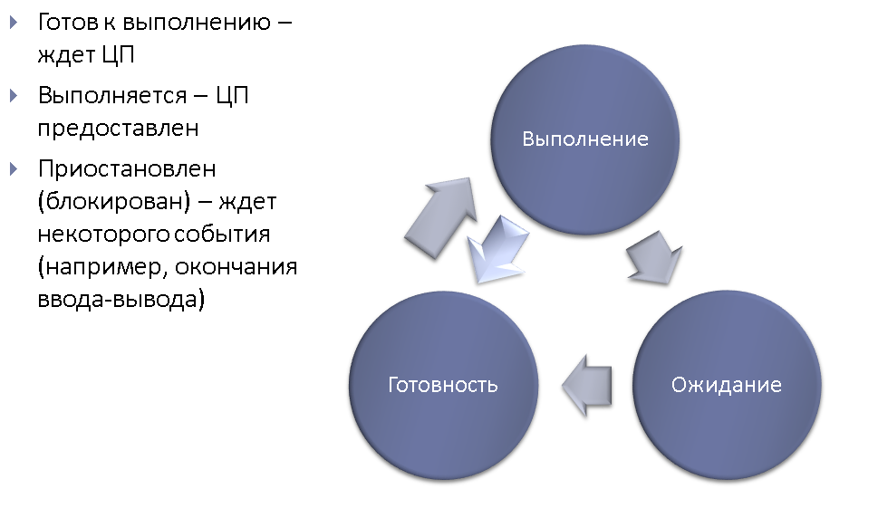
Состояния потоков при планировании

